Slide 1
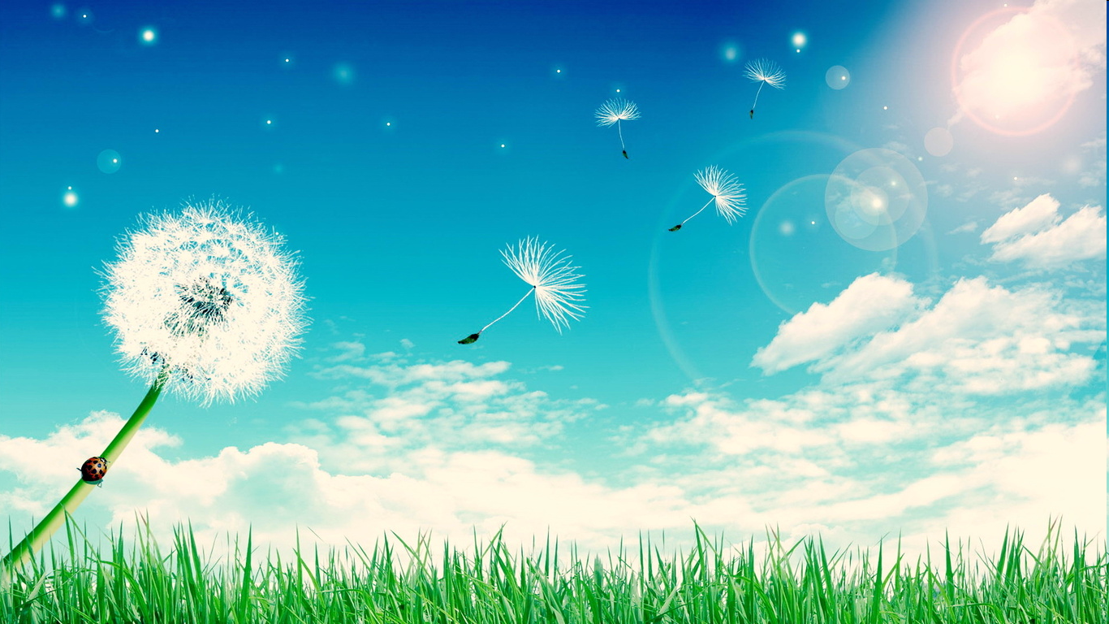
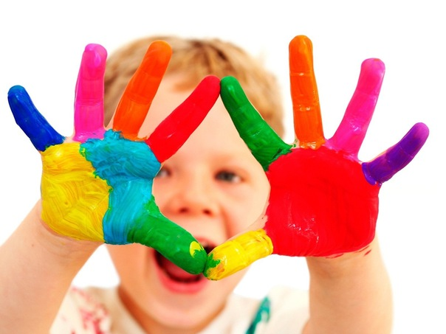
«УМ РЕБЁНКА
НАХОДИТСЯ НА
ЕГО ПАЛЬЦАХ»
В.А. Сухомлинский

Slide 2
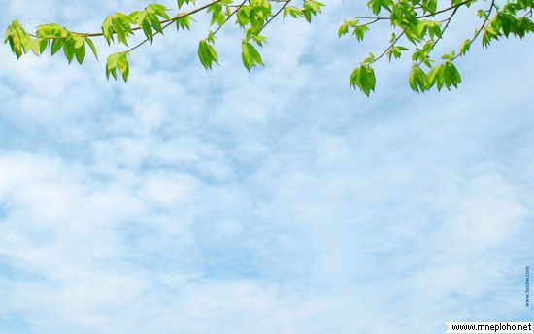
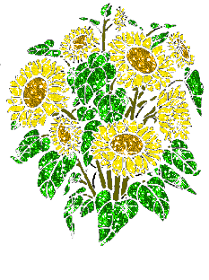
Кинезиологические упражнения как средство помощи детям с проблемами в развитии
Презентация педагога-психолога
МБДОУ д/c №4 «Ласточка»
Цыбулько Екатерины Артемовны

Slide 3

КИНЕЗИОЛОГИЯ - НАУКА О РАЗВИТИИ УМСТВЕННЫХ СПОСОБНОСТЕЙ И ФИЗИЧЕСКОГО ЗДОРОВЬЯ ЧЕРЕЗ ОПРЕДЕЛЁННЫЕ ДВИГАТЕЛЬНЫЕ УПРАЖНЕНИЯ
Кинезиологические упражнения дают возможность задействовать те участки мозга, которые раньше не принимали участия в учении, и решить проблему не успешности.
Коррекционно- развивающая работа направлена от движения к мышлению, а не наоборот.

Slide 4
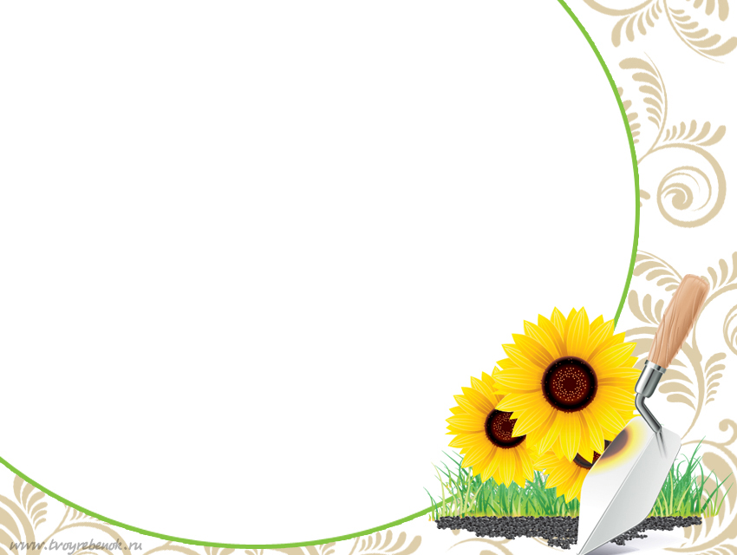
ОСНОВНАЯ ЦЕЛЬ КИНЕЗИОЛОГИИ:
Развитие межполушарного воздействия,способствующее активизации мыслительной деятельности.
Задачи:
развитие межполушарной специализации;
синхронизация работы полушарий;
развитие мелкой моторики;
развитие способностей;
развитие памяти,внимания,
речи;
развитие мышления

Slide 5
Актуальность темы
В настоящее время растет число детей с минимальными мозговыми дисфункциями (30% от общего числа).
Определенную роль в их возникновении играют нарушения функциональной асимметрии коры больших полушарий головного мозга и межполушарного взаимодействия.

Slide 6
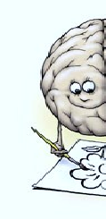
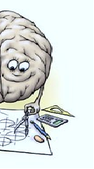
«ГИМНАСТИКА МОЗГА - КЛЮЧ К РАЗВИТИЮ СПОСОБНОСТЕЙ РЕБЁНКА»
Мозг человека представляет собой «содружество» функционально ассиметричных полушарий левого и правого. Каждое из них является не зеркальным отображением другого, а необходимым дополнением.
Для того,чтобы творчески осмыслить любую проблему,необходимы оба полушария
Правое
полушарие
Левое
полушарие

Slide 7
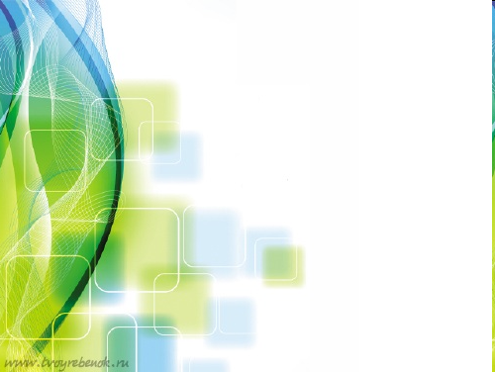
ЛЕВОЕ ПОЛУШАРИЕ отвечает за логически-аналитическое мышление; анализирует факты; обрабатывает информацию последовательно по этапам; обеспечивает процессы индуктивного мышления(в начале осуществляется процесс анализа,а затем синтеза) | ПРАВОЕ ПОЛУШАРИЕ отвечает за образное мышление и пространственную ориентацию; отвечает за интуицию и интуитивную оценку; может одновременно обрабатывать много разнообразной информации, способно рассматривать проблему в целом, не применяя анализа

Slide 8
Л
Е
В
О
Е
П
О
Л
У
Ш
А
Р
И
Е
П
Р
А
В
О
Е
П
О
Л
У
Ш
А
Р
И
Е
Обрабатывает вербальную информацию, отвечает за языковые способности, контролирует речь, а также способности к чтению и письму; Отвечает за математические способности, работу с числами; Отвечает за планирование | Обрабатывает невербальную информацию: специализируется на обработке информации, которая выражается не в словах, а в символах и образах; Ориентируется в настоящем; Контролирует движение левой половины тела

Slide 9
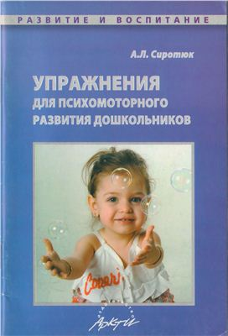
Развивающая кинезиологическая программа
( по материалам книги Сиротюк А.Л.)
Цели:
Развитие межполушарной специализации и межполушарного взаимодействия, синхронизация работы полушарий,
Развитие мелкой моторики
Развитие ВПФ
Развитие речевой активности
Предупреждение нарушений устной и письменной речи

Slide 10
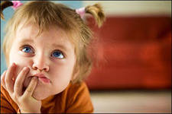
ПРИМЕНЕНИЕ ДАННОЙ МЕТОДИКИ ПОЗВОЛЯЕТ УЛУЧШИТЬ У ВОСПИТАННИКОВ:
память,
внимание
речь,
пространственные представления,
мелкую и крупную моторику,
снизить утомляемость,
повысить работоспособность к произвольному контролю

Slide 11
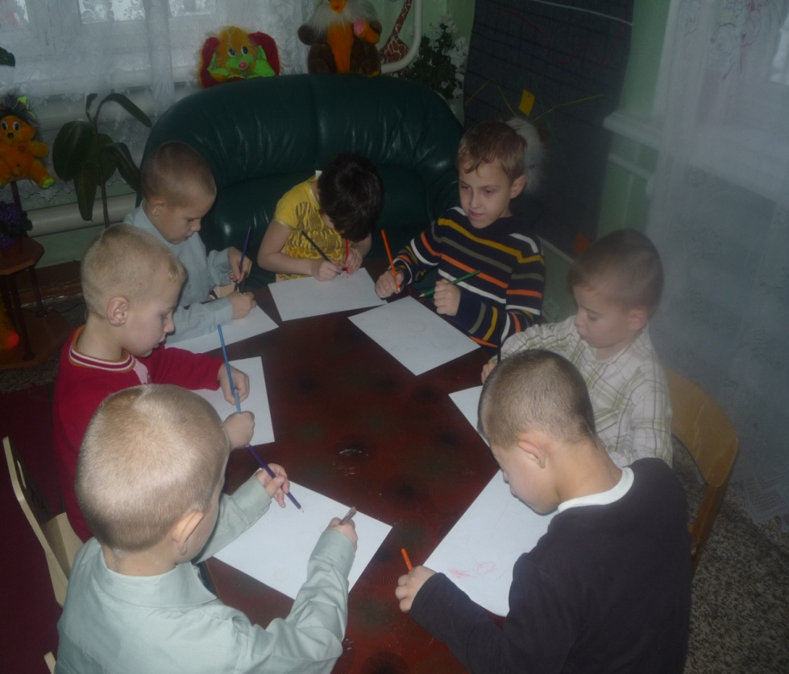
КИНЕЗИОЛОГИЯ ОТНОСИТСЯ К ЗДОРОВЬЕСБЕРЕГАЮЩЕЙ ТЕХНОЛОГИИ
Под влиянием кинезиологических тренировок в организме происходят положительные структурные изменения. При этом, чем интенсивнее нагрузка, тем значительнее эти изменения. Данная методика позволяет выявить скрытые способности ребёнка и расширить границы возможностей его мозга.

Slide 12

Упражнения проводятся по специально разработанному комплексу, в который включены:
Растяжки
Дыхательные упражнения
Глазодвигательные упражнения
Телесные упражнения
Упражнения для развития мелкой моторики
Упражнения на релаксацию
Массаж

Slide 13
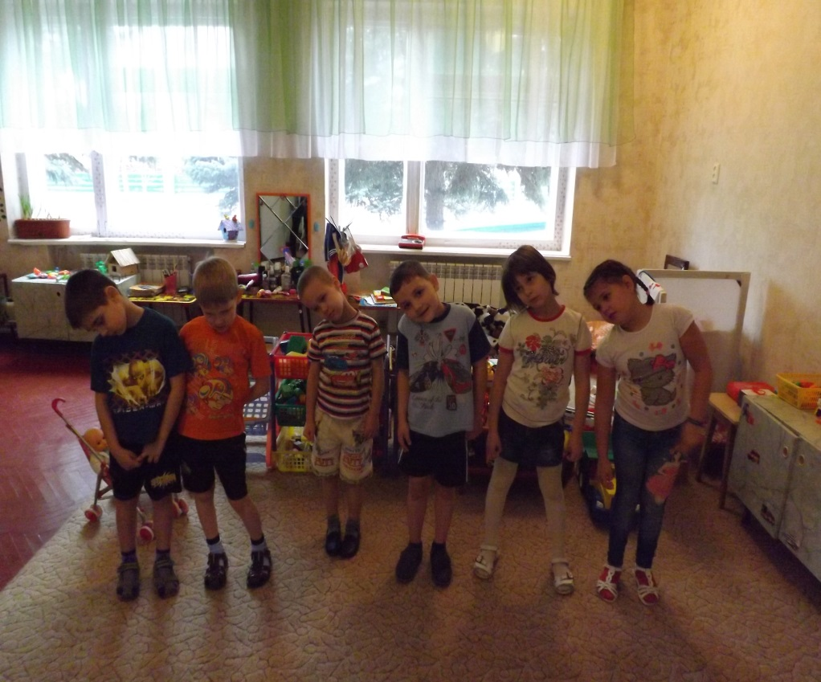
Растяжки нормализуют гипертонус и гипотонус
Снеговик Представьте, что каждый из вас только что слепленный снеговик. Тело твердое, как замерзший снег. Пришла весна, пригрело солнце, и снеговик начал таять. Сначала “тает” и повисает голова, затем опускаются плечи, расслабляются руки и т. д. В конце упражнения ребенок мягко падает на пол и изображает лужицу воды. Необходимо расслабиться. Пригрело солнышко, вода в лужице стала испаряться и превратилась в легкое облачко. Дует ветер и гонит облачко по небу.
Notes:
Ребенок представляет себя снеговиком, который медленно тает на солнце. В конце упражнения тело должно расслабиться

Slide 14
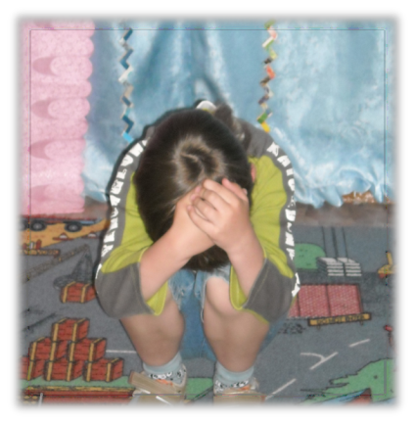
«Дерево»
Сидя на корточках, спрятать голову в колени, обхватить их руками. Представьте, что вы - семечко, которое постепенно прорастает и превращается в дерево. Медленно поднимитесь на ноги, затем распрямите туловище, вытяните руки вверх. Затем напрягите тело и вытянитесь. Подул ветер – вы раскачиваетесь, как дерево.
Notes:
Ребенок представляет, что он – семечко, которое постепенно превращается в дерево

Slide 15
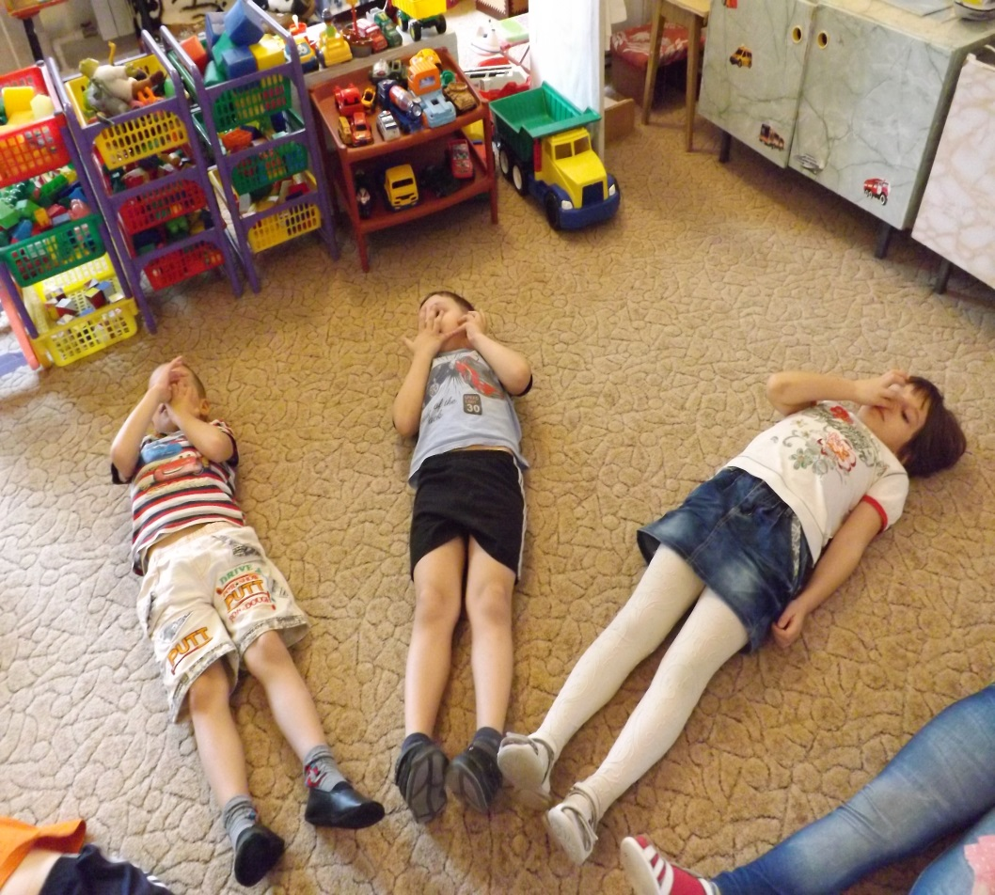
Дыхательные упражнения улучшают ритмику организма, развивают самоконтроль и произвольность
«Дышим носом»
  Лежа на спине или стоя, дышать только через левую, а потом только через правую ноздрю (при этом правую ноздрю закрывают большим пальцем правой руки, остальные пальцы смотрят вверх, левую ноздрю закрывают мизинцем правой руки). Дыхание медленное, глубокое.
Notes:
Медленное, глубокое дыхание только через одну ноздрю

Slide 16
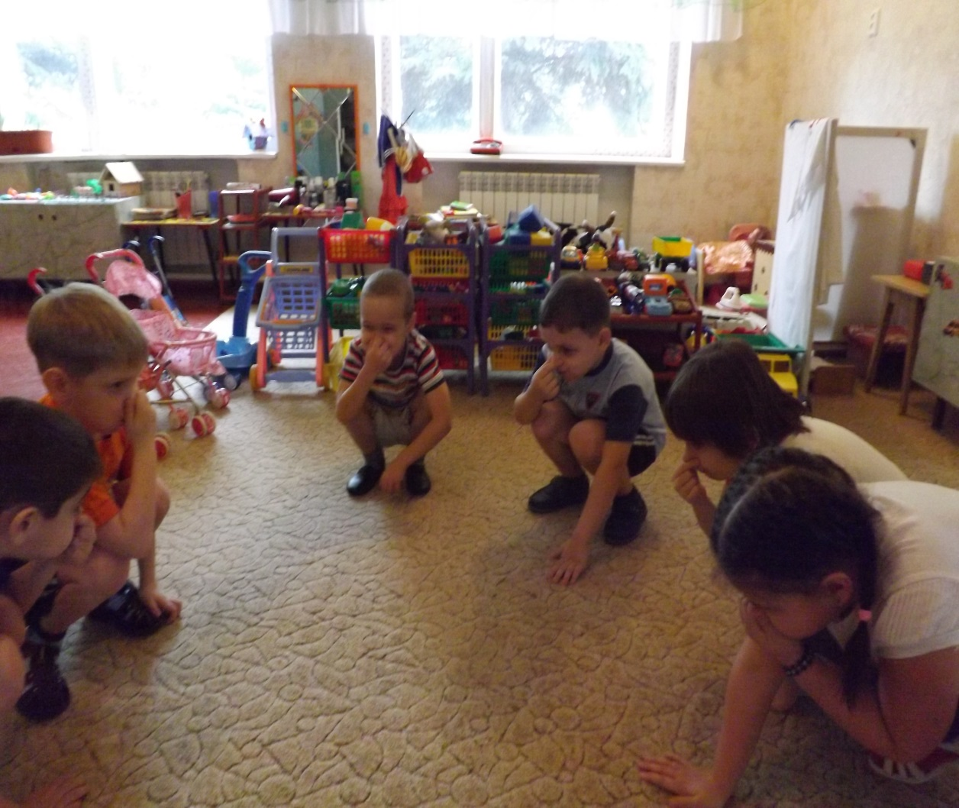
«Ныряльщик»
Стоя, сделать глубокий вдох, задержать дыхание, при этом закрыть нос пальцами. Присесть, как бы нырнуть в воду. Досчитать до 5 и вынырнуть – открыть нос и сделать выдох.

Slide 17
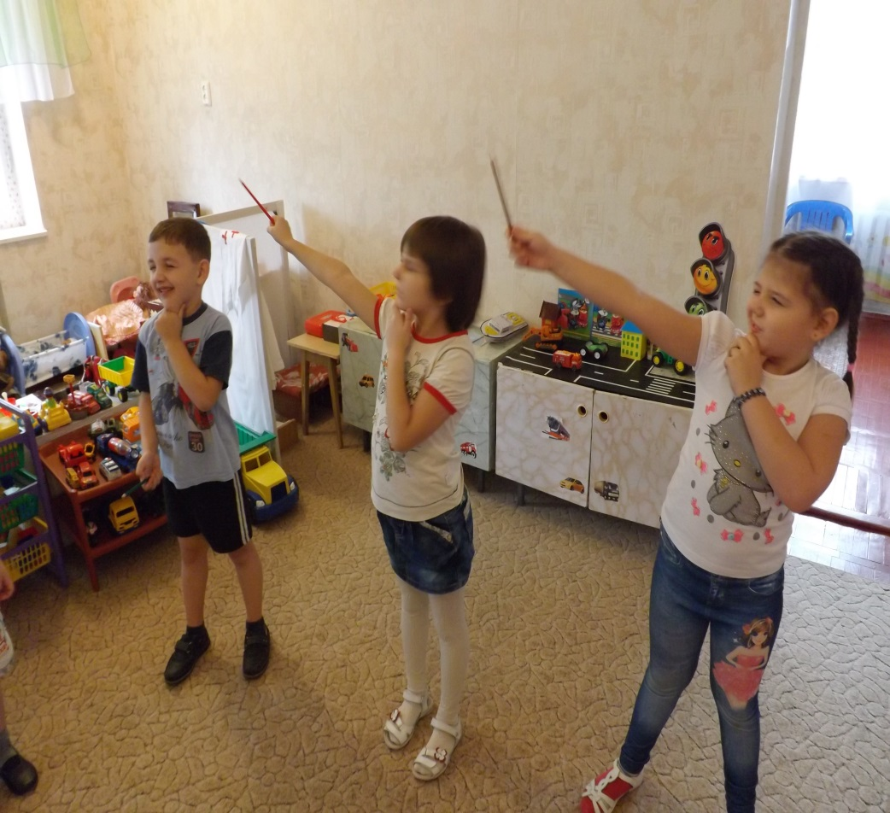
Глазодвигательные упражнения позволяют расширить поле зрения, улучшить восприятие
Взгляд влево вверх” Правой рукой зафиксировать голову за подбородок. Взять в левую руку карандаш или ручку и вытянуть ее в сторону вверх под углов в 45 градусов так, чтобы, закрыв левый глаз, правым нельзя было видеть предмет в левой руке. После этого начинают делать упражнение в течение 7 секунд. Смотрят на карандаш в левой руке, затем меняют взгляд на “прямо перед собой”. (7 сек.). Упражнение выполняют 3 раза. Затем карандаш берут в правую руку и упражнение повторяется.
Notes:
Голова фиксируется рукой, взгляд попеременно переводится на предмет и перед собой.

Slide 18
“Горизонтальная восьмерка” Вытянуть перед собой правую руку на уровне глаз, пальцы сжать в кулак, оставив средний и указательный пальцы вытянутыми. Нарисовать в воздухе горизонтальную восьмерку как можно большего размера. Рисовать начинать с центра и следить глазами за кончиками пальцев, не поворачивая головы. Затем подключить язык, т.е. одновременно с глазами следить за движением пальцев хорошо выдвинутым изо рта языком.
“Глаз – путешественник”. Развесить в разных углах и по стенам класса различные изображения игрушек, животных и т.д. Исходное положение – стоя. Не поворачивая головы найти глазами тот или иной предмет названный учителем.
Notes:
При выполнении « Горизонтальной восьмерки» постепенно добавляем глаза, а затем язык.Те, у кого возникли трудности в прослеживании глазами( напряжение, частое моргание), должны запомнить этот отрезок «горизонтальной восьмерки», и несколько раз провести рукой, как бы заглаживая этот участок.Необходимо добиваться плавного движения глаз без остановок и фиксаций.

Slide 19
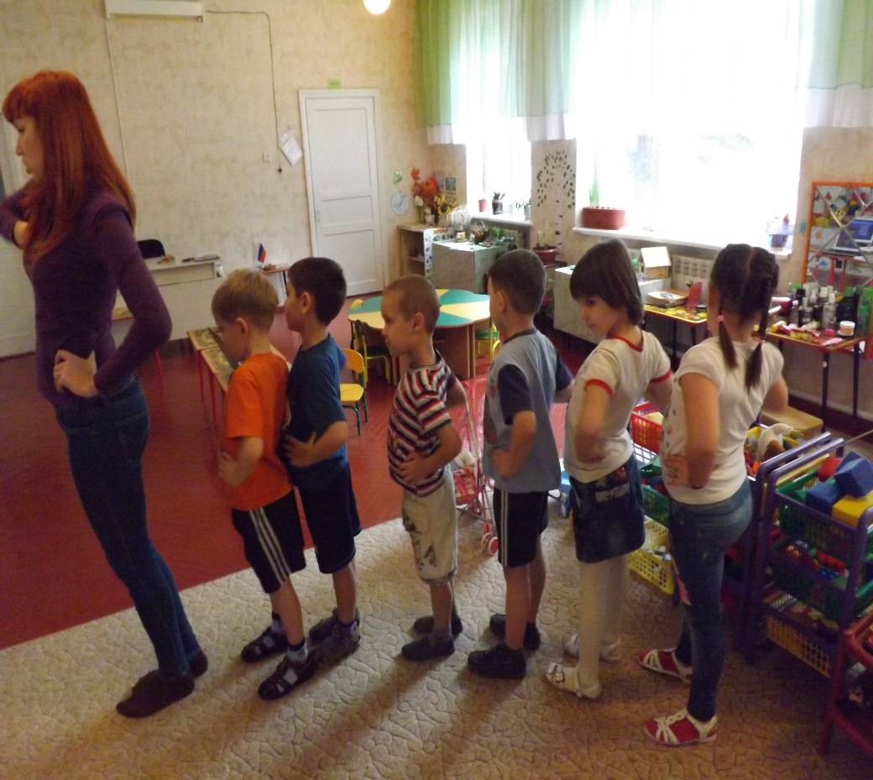
Телесные упражнения развивают межполушарное взаимодействие, снимают непроизвольные, непреднамеренные движения и мышечные зажимы
«Паровозик»
Правую руку положить под левую ключицу, одновременно делая 10 кругов согнутой в локтевом суставе левой рукой и плечом вперед, затем столько же назад. Поменять положение рук и повторить упражнение.

Slide 20
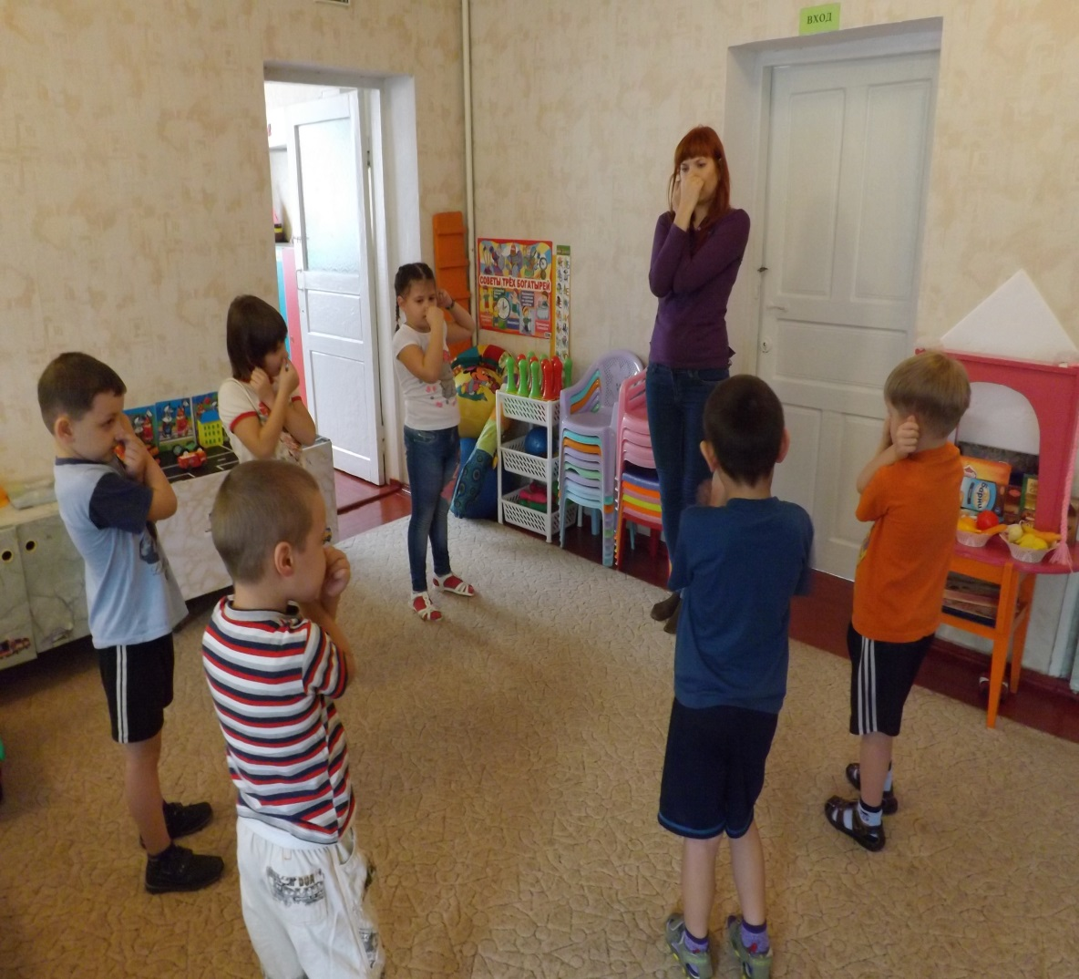
«Ухо-нос»
Левой рукой берёмся за кончик носа, а правой - за противоположное ухо, т.е. левое. Одновременно отпустите ухо и нос, хлопните в ладоши, поменяйте положение рук "с точностью до наоборот

Slide 21
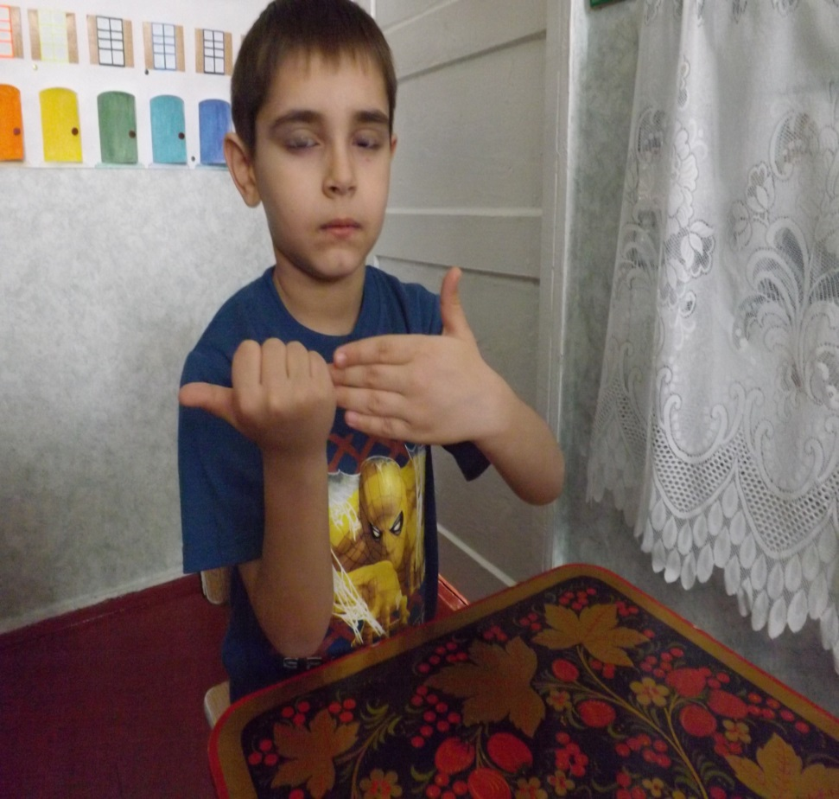
Упражнения для развития мелкой моторики
«Лезгинка»
Левую руку сложите в кулак, большой палец отставьте в сторону, кулак разверните пальцами к себе. Правой рукой прямой ладонью в горизонтальном положении прикоснитесь к мизинцу левой. После этого одновременно смените положение правой и левой рук в течение 6—8 смен позиций. Добивайтесь высокой скорости смены положений.
Notes:
Развивая мелкую моторику, мы создаем предпосылки для развития многих психических функций.

Slide 22
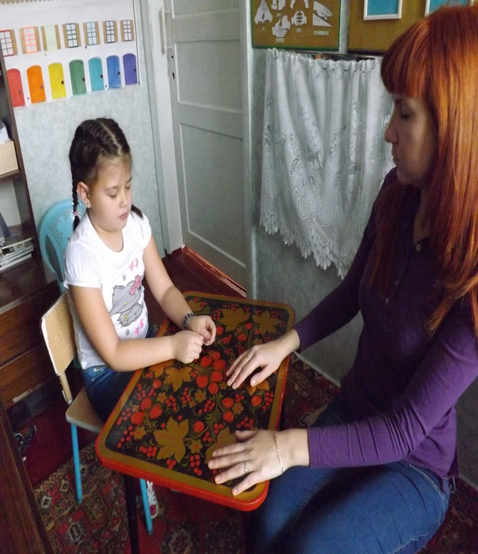
Упражнения на релаксацию способствуют расслаблению, снятию напряжения
Путешествие на облаке
Сядьте удобнее и закройте глаза. Два – три раза глубоко вдохните и выдохните… Я хочу пригласить вас в путешествие на облаке. Прыгните на белое пушистое облако, похожее на мягкую гору из пухлых подушек. Почувствуй, как ваши ноги, спина, попка удобно расположились на этой большой облачной подушке. Теперь начинается путешествие. Облако медленно поднимается в синее небо. Чувствуете, как ветер овевает ваши лица? Здесь, высоко в небе, все спокойно и тихо. Пусть облако перенесет вас сейчас в такое место, где вы будете счастливы. Постарайтесь мысленно увидеть это место как можно более точно. Здесь вы чувствуете себя совершенно спокойно и счастливо. Здесь может произойти что – нибудь чудесное и волшебное… Теперь вы снова на своем облаке, и оно везет вас назад, на ваше место в классе. Слезьте с облака и поблагодарите его за то, что оно так хорошо вас покатало. Теперь понаблюдайте, как оно медленно растает в воздухе. Потянитесь, выпрямитесь и снова будьте бодрыми, свежими и внимательными.

Slide 23
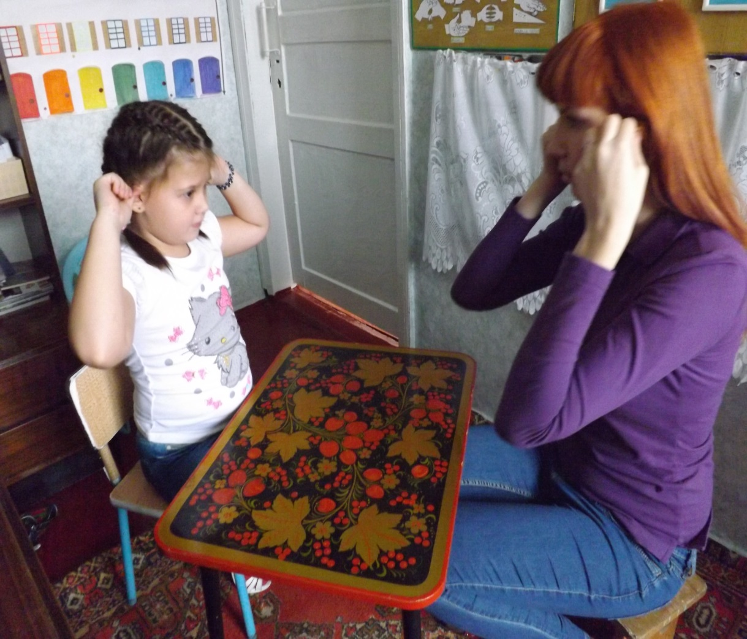
Массаж
Оттянуть уши вперед, затем назад, медленно считая до 10. Начать упражнение с открытыми глазами, затем с закрытыми. Повторить 7 раз.

Slide 24
Вывод:
Кинезиологические занятия способствуют развитию межполушарной специализации и межполушарного взаимодействия, что является базой для формирования способностей, памяти, речи, мышления и моторики дошкольников.
Notes:
Следует отметить, что кинезиологические занятия дают как немедленный так и кумулятивный (накапливающий)эффект, повышая работоспособность и оптимизируя психоэмоциональное состояние.

Slide 25
Рекомендации по применению:
Доброжелательная обстановка
Систематичность
Усложнение и наращивание темпа заданий
Точность выполнения движений и приемов
Использование разнотипных и однотипных движений рук
Включение всех 5 пальцев каждой руки
Использование движений на сжатие, растяжение и расслабление мышц
Применение упражнений на занятиях и в свободное время
Проведение кинезиологических упражнений перед интенсивной умственной нагрузкой.
Продолжительность занятий от 5-10 до 20 – 35 минут в день, в зависимости от возраста.
Упражнения можно проводить только в том случае, если идет стандартная учебная работа. Творческую деятельность прерывать нецелесообразно

Slide 26
Спасибо за внимание!

